Slide 1
EQUIVALENCIA ENTRE ORM Y SQL.

Slide 2

INTRODUCCIÓN
Django posee una forma optimizada de consultar los datos de una tabla mediante ORM, visto en el módulo anterior. Django también ofrece la posibilidad de consultar los datos mediante sentencias SQL directas, sin pasar por ORM. En este módulo se entregarán los conceptos básicos para ejecutar sentencias SQL en Django.

Slide 3
CONTENIDOS
Consultas SQL
Manager.raw()
Función listadoSQL
Software Gestor de Bases de Datos
Respuesta SQL.

Slide 4
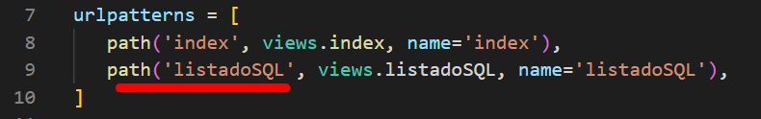
CONSULTAS SQL
Hasta el momento hemos explicado que es ORM y como se usa con un ejemplo de una consulta simple. En esta ocasión se realizará un ejemplo de una consulta con sentencias SQL directas a la base de datos , sin pasar por el ORM. Para el ejemplo debemos agregar un ruta al archivo urls.py.

Slide 5
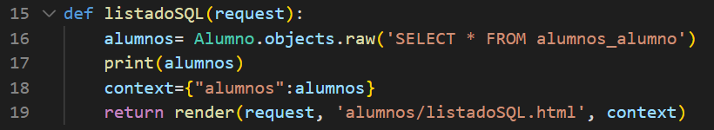
MANAGER.raw()
Luego, en la vista, usaremos el método raw para escribir una sentencia SQL que muestre todos los alumnos de la tabla alumno (línea 16). El resto la lo conoces… agregamos alumnos al contexto y luego llamamos al archivo listadoSQL.html que mostrará todo el contenido de la lista de objetos alumno.

Slide 6
FUNCIÓN listadoSQL
En la línea 16 te puede llamar la atención sobre cómo se hace referencia a la tabla alumno, primero el nombre de la App, guión bajo y luego el nombre de la tabla.
Nombre de la App “alumnos”
Nombre de la tabla.

Slide 7
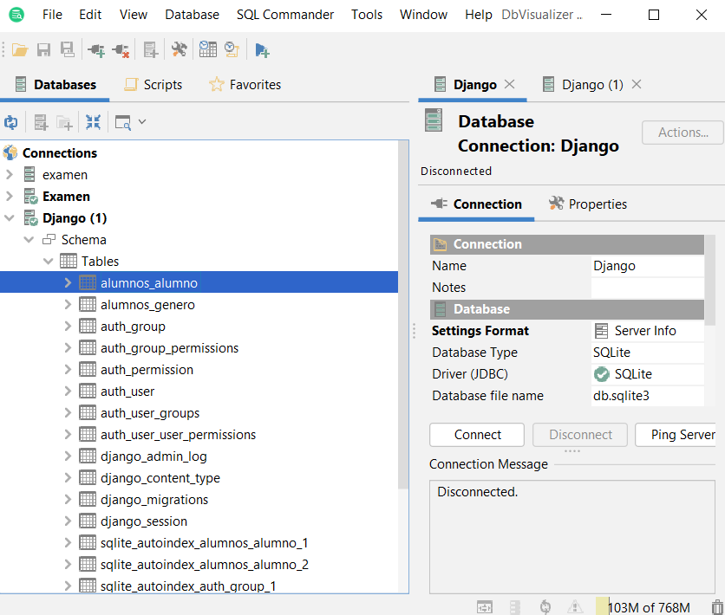
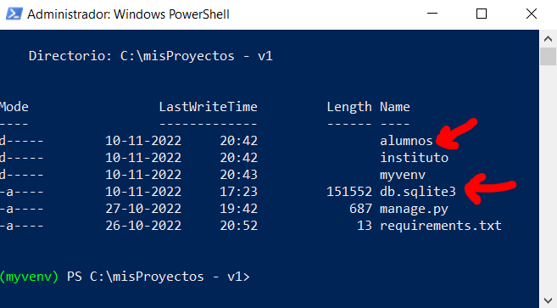
SOFTWARE GESTOR DE BDD
Esto queda demostrado al accesar a la base de datos desde un software Gestor de Base de Datos como por ejemplo “DbVisualizer”.
Nombre de la App “alumnos”
Nombre de la tabla.
Nombre de la base de datos

Slide 8
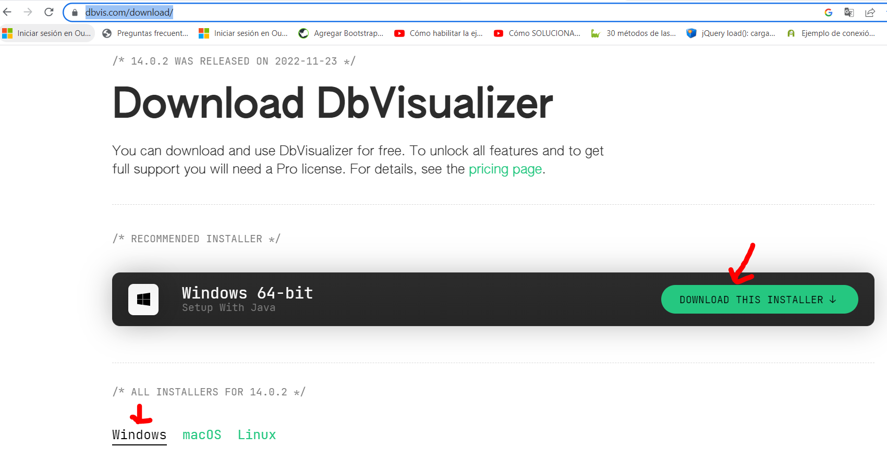
SOFTWARE GESTOR DE BDD
Puedes descargar el Gestor de Bases de datos DbVisualizer desde el siguiente enlace:
https://www.dbvis.com/download/

Slide 9
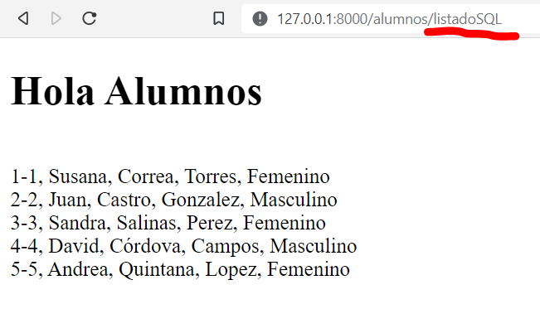
RESPUESTA SQL
Ejecutamos la IP del proyecto, finalizada en “listadoSQL” y el resultado es el siguiente:
Si, es el mismo de ORM, pero ahora creado con una sentencia directa de SQL.
Para conocer mas sobre sentencias SQL en Django puedes revisar el siguiente enlace:
https://docs.djangoproject.com/en/4.1/topics/db/sql/

Slide 10
EQUIVALENCIA ENTRE ORM Y SQL.

